Slide 1

INTRODUCTION À LA BIOINFORMATIQUE
07/10/2024
Thibault BRET

Slide 2
I. Mon parcours
Diplômé d’un bachelor en Génétique de University College London (UCL) et d’un master en Bioinformatique de l’Université de Copenhague
Travaillé en tant qu’assistant de recherche en Bioinformatique
Et vous ?

Slide 3
II. Objectifs du cours
Comprendre les concepts fondamentaux de la Bioinformatique : analyse de séquences ADN, ARN et protéiques, structures de protéine, data science, phylogénétique, visualisation de données et plus.
Comprendre les outils et méthodes utilisés pour traiter, analyser et interpréter les données biologiques à grande échelle.
Comprendre les cas d’utilisation de méthodes bioinformatiques.

Slide 4
III. Sujets abordés
Analyse de séquences ADN, ARN et protéines
Extraction d’information depuis des bases de données biologiques
Analyse et visualisation de données biologiques
Programmation en R, Python et Shell
Construction d’arbres phylogénétiques
Et +

Slide 5
IV. Déroulement du cours
5 sessions :
Lundi 07/10, 04/11, 02/12, 06/01,10/02
Chaque cours sera divisé en une partie présentation et une partie exercice.

Slide 6
V. Sujet de partiel
Questionnaire à choix unique (QCU) de 40 questions.
Chaque question équivaut à 1 point.
60 minutes pour le compléter.
Sujet de rattrapage (QCU, 18 questions, 60 minutes).

Slide 7
SESSION 1 : INTRODUCTION À LA BIOINFORMATIQUE
07/10/2024
Thibault BRET

Slide 8
Plan du cours
Qu’est-ce que la Bioinformatique ?
Introduction aux types de données bioinformatiques
Cas d’utilisation
Récapitulatif de notions de génétique
Recherche et extraction d'informations biologiques depuis des bases de données
Récapitulatif de commandes du terminal
Exercice pratique

Slide 9
I. Qu’est-ce que la Bioinformatique ?
Science interdisciplinaire
Protocole comprend généralement 3 phases :
1. Collection de données biologiques à grande échelle (génomes, séquences nucléiques ou protéiques, composition de microbiote, etc.)
2. Construction d’un modèle informatique et modélisation des processus biologiques.
3. Évaluation du modèle s’il s’agit de machine learning / analyse statistique et visualisation des résultats.

Slide 10
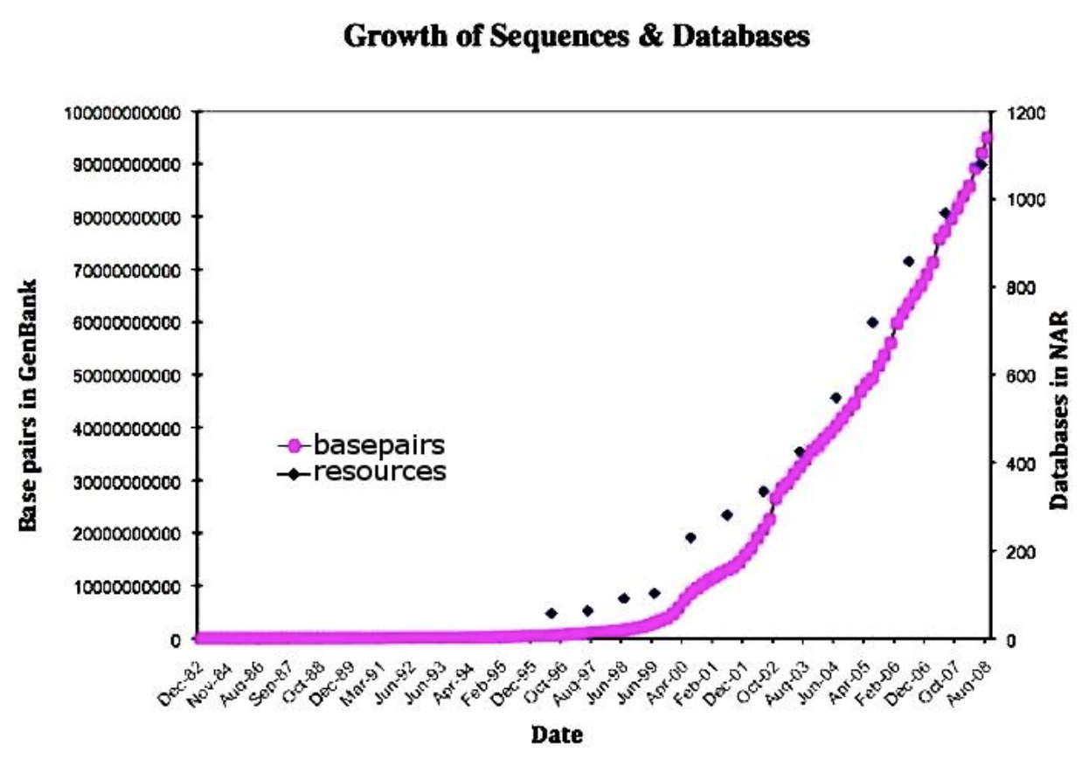
I. Qu’est-ce que la Bioinformatique ?
Origine récente.
Utilisation croissante dû à une explosion de données disponibles.
Maintenant une partie essentielle de la biologie.
Enjeux majeurs en recherche pharmaceutique, médicale et agricole.

Slide 11
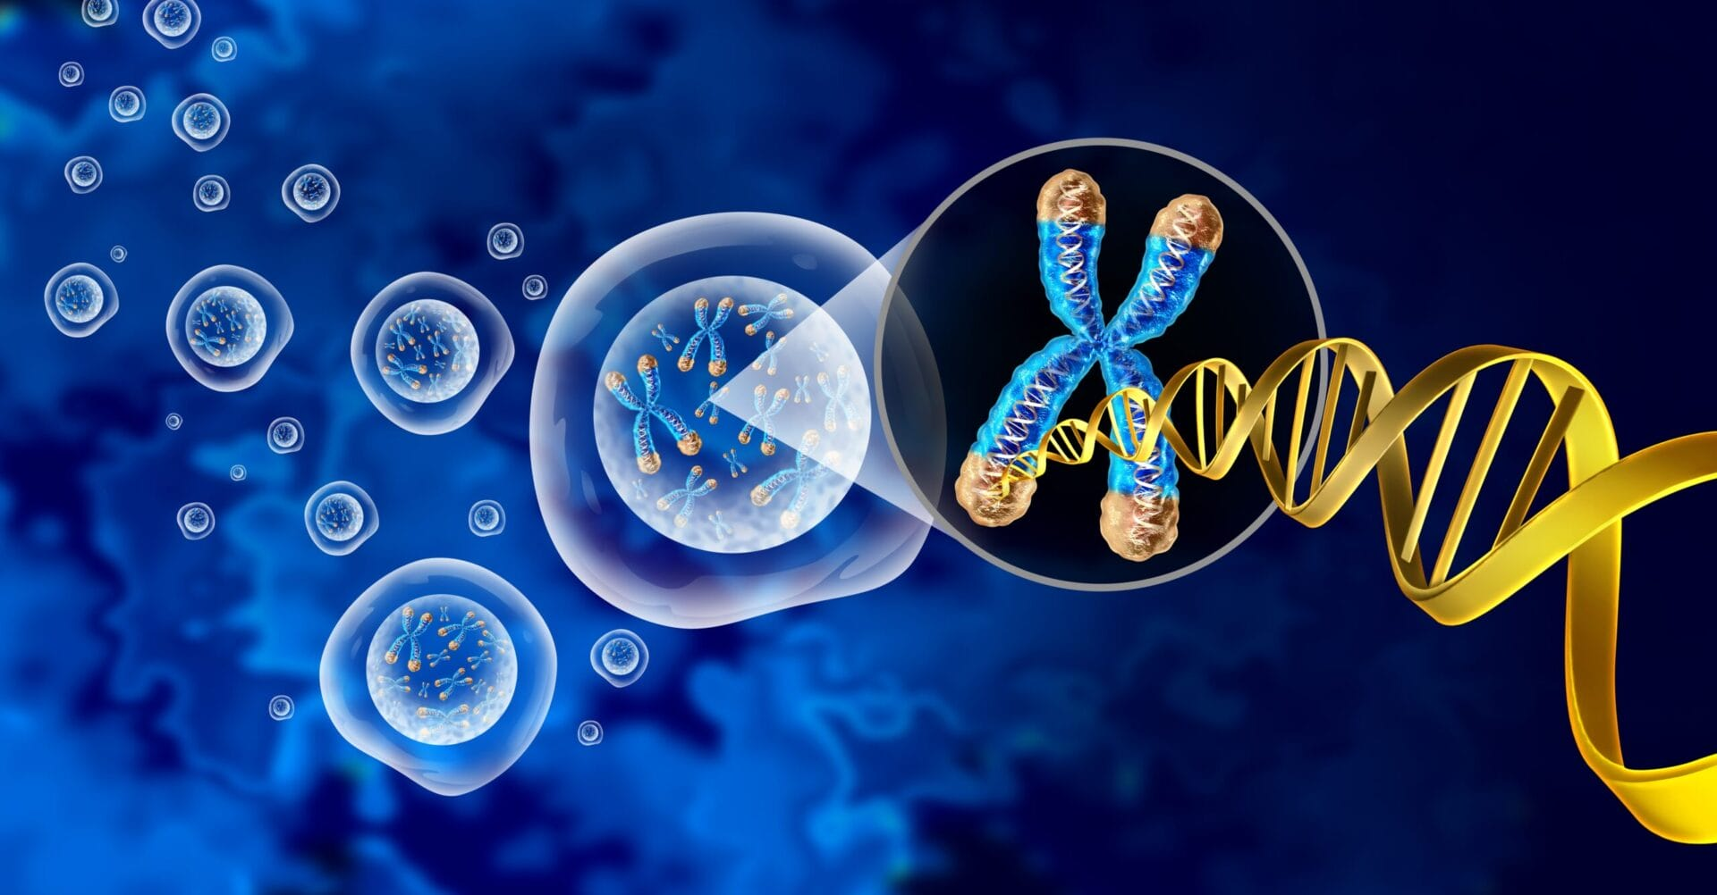
II. Types de données bioinformatiques
Génome : Ensemble du matériel génétique.

Slide 12
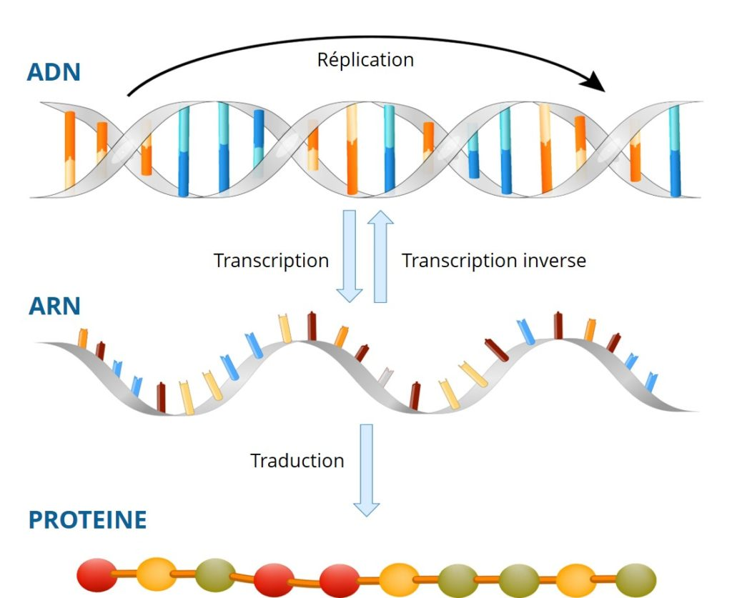
II. Types de données bioinformatiques
Séquence : Nucléique (ADN ou ARN) ou protéique (acides aminés).

Slide 13
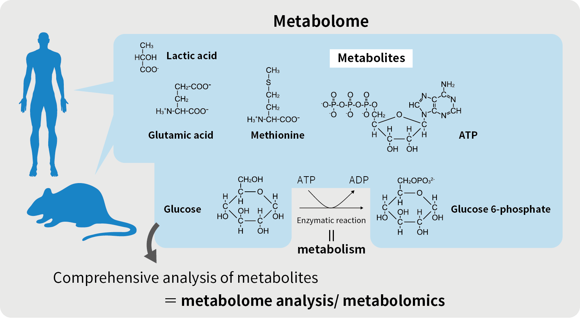
II. Types de données bioinformatiques
Données métaboliques : Composés organiques (sucres, lipides, etc.)

Slide 14
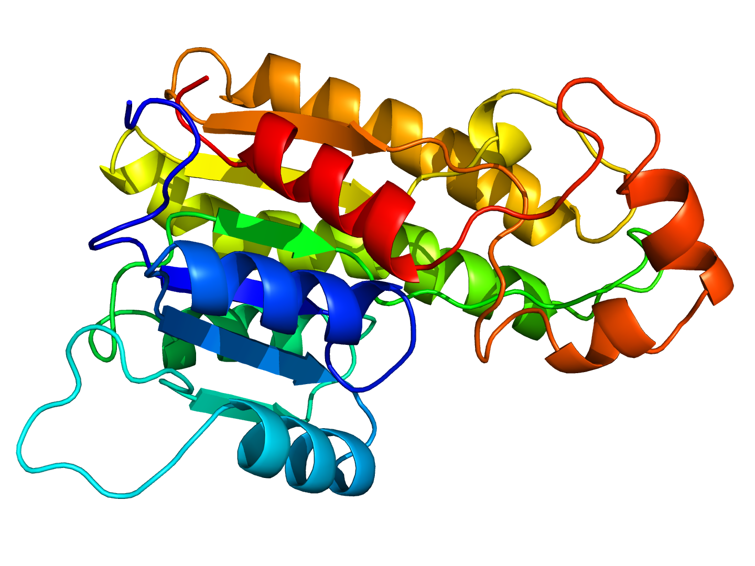
II. Types de données bioinformatiques
Structures : Représentation de la structures 3D d’une protéine.

Slide 15
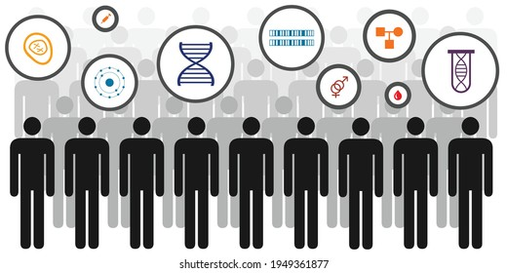
II. Types de données bioinformatiques
Populations : Comparaison de traits au sein d’une population.

Slide 16
III. Cas d’utilisation
Traitement post-séquençage de génome
Séquençage à haut débit génère des données massives.
Protocole bioinformatique permet l'assemblage de séquences brutes en un génome complet et l'identification de gènes.

Slide 17
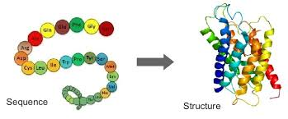
III. Cas d’utilisation
Modélisation et prédiction de structures protéiques
Modélisation de la structure 3D de protéines à partir de leur séquence d'acides aminés.
Permet de mieux comprendre la fonction biologique des protéines (essentiel en recherche médicale et pharmaceutique).

Slide 18
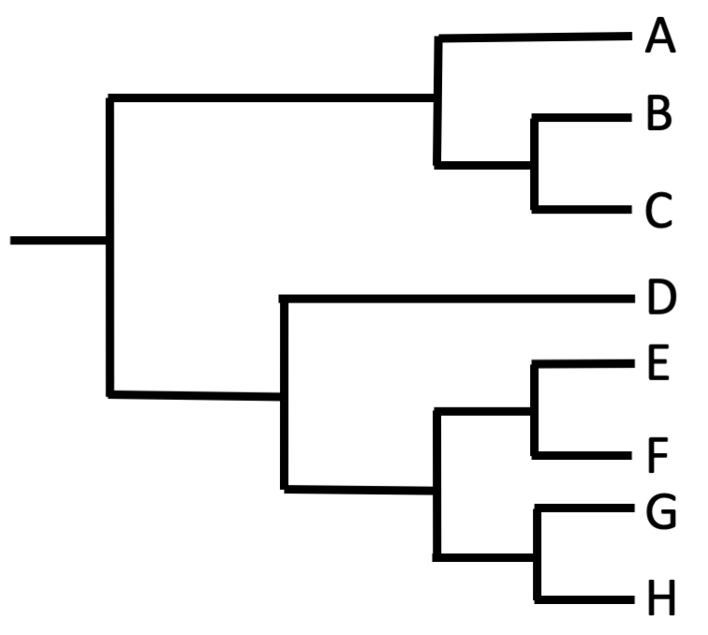
III. Cas d’utilisation
Reconstruction phylogénétique
Reconstituer les liens génétiques entre individus ou espèces sous la forme d’arbres phylogénétiques.
Permet de retracer l'histoire évolutive des organismes.

Slide 19
IV. Récapitulatif - Génétique
Que contient une séquence ADN ?
À quoi ressemble une séquence de protéine ?

Slide 20
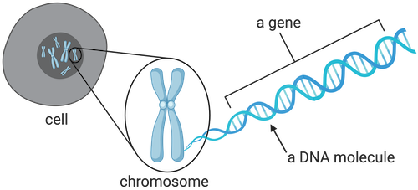
IV. Récapitulatif - Génétique
Les chromosomes sont formés de molécules d’ADN.
Situés dans le noyau de la cellule.
Porte les gènes.
un gène
noyau
cellule
ADN
chromosome

Slide 21
IV. Récapitulatif - Génétique
L’ADN est un acide nucléique (Acide DésoxyriboNucléique).
Contient le code génétique.
Composé de nucléotides (un alphabet de 4 lettres : A, C, T et G).
Code complexe mais à l’alphabet très simple.
noyau
un gène
cellule
ADN
chromosome

Slide 22
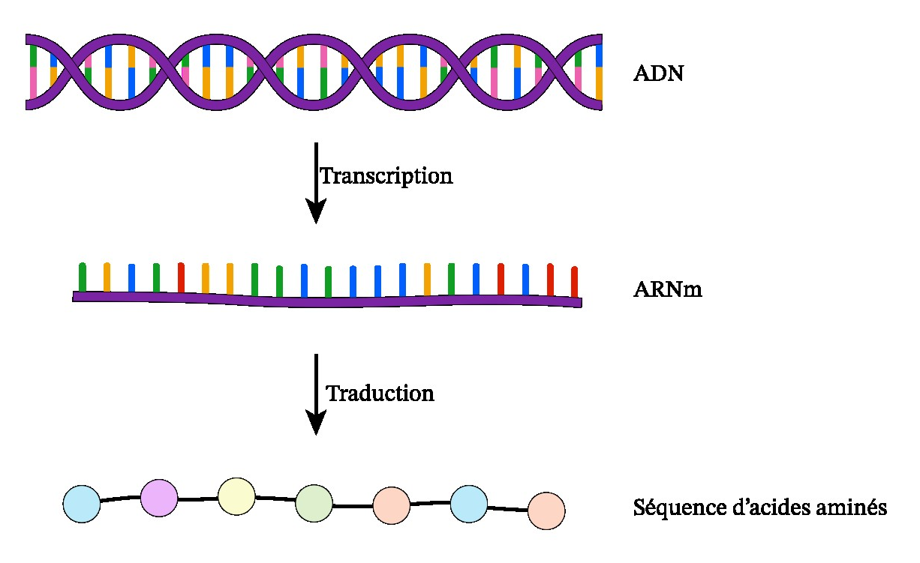
IV. Récapitulatif - Génétique
L’ARN est aussi un acide nucléique (Acide RiboNucléique).
Produit dans le noyau.
Support intermédiaire pour synthétiser les protéines.
Même alphabet à l’exception du T (thymine) remplacé par U (uracile).

Slide 23
IV. Récapitulatif - Génétique
L’ARN est traduit dans le cytoplasme.
L’ARN est lu en blocs de 3 nucléotides (codons).
La lecture commence par un codon initiateur et se conclue par un codon stop.
Chaque codon code pour un acide aminé s’ajoutant à une chaîne formant la protéine.
La séquence protéique comprend un alphabet de 20 lettres correspondant aux différents acides aminés.

Slide 24
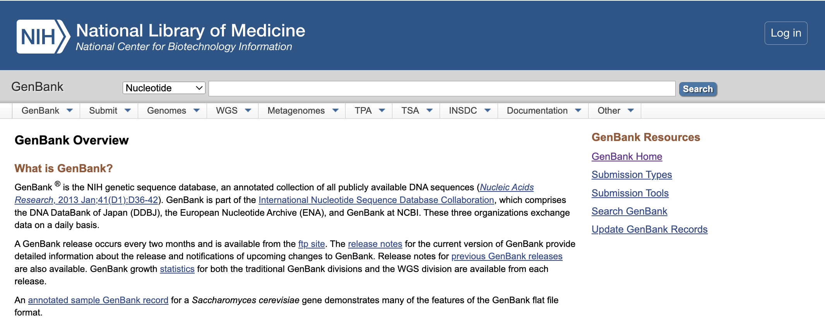
V. Recherche et extraction de données
Depuis des bases de données (GenBank)
GenBank contient l’ensemble des séquences ADN publiques du monde entier.

Slide 25
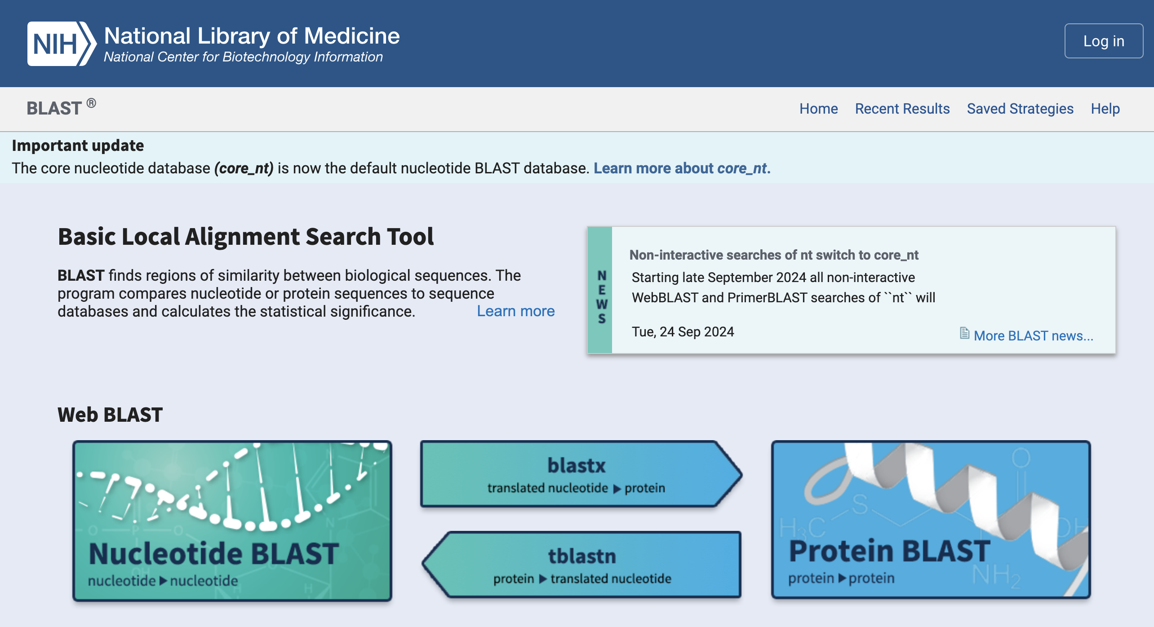
V. Recherche et extraction de données
L’outil BLAST permet d’identifier des séquences en cherchant la base de données GenBank (et alignement de séquences).

Slide 26
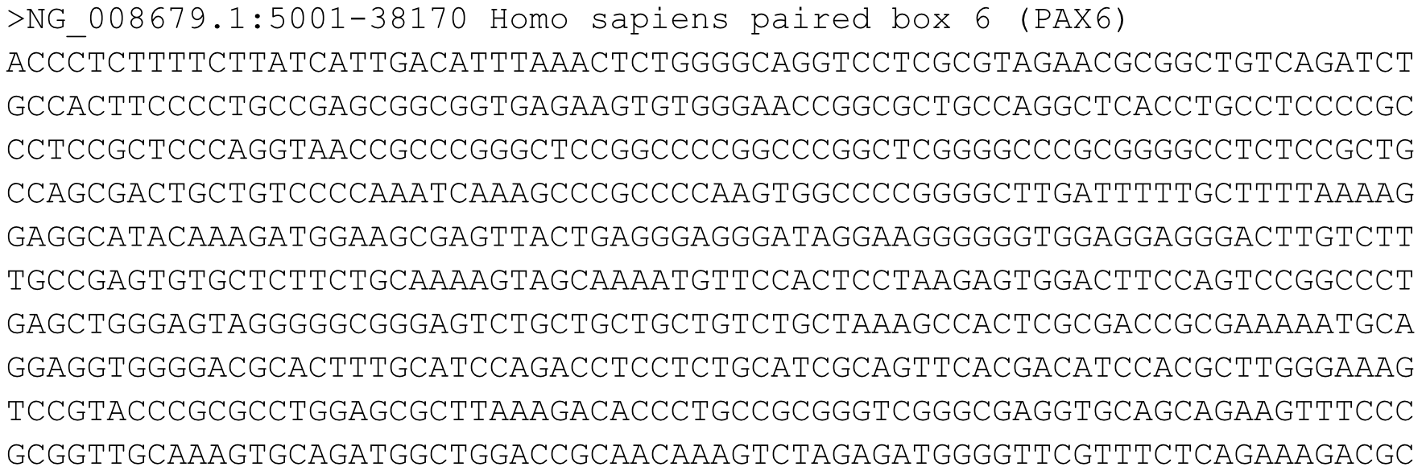
V. Recherche et extraction de données
Format FASTA : Utilisé pour stocker des séquences ADN, ARN et protéiques.
Extension « .fna » ou «.fa »

Slide 27
VI. Récapitulatif – Terminal
ls | lister le contenu d’un dossier | ls ~/
cd | Se déplacer vers un autre dossier | cd .. (retourner en arrière)
mv | déplacer ou renommer des fichiers | mv /Dossier/foo.txt /Dossier2/foo.txt
cp | copier un fichier | cp /Dossier/foo.txt /Dossier2/foo.txt
rm | supprimer un fichier | rm foo.txt
mkdir | créer un dossier | mkdir Dossier
rmdir | supprimer un dossier vide | rmdir Dossier

Slide 28
VI. Récapitulatif – Terminal
echo | Imprimer du texte ou une variable | echo 'Hello World! '
cat | Imprimer le contenu d’un fichier texte | cat foo.txt
grep | Imprimer la ligne contenant un mot spécifié | grep
wc | Compter le nombre de lignes/mots/caractères
tr | Supprimer ou modifier des caractères | cat foo.txt | tr [a-z] [A-Z]
awk | similaire à grep mais plus complexe
nano | Visualiser et éditer un fichier texte

Slide 29
VI. Récapitulatif – Terminal
| | Le caractère pipe ("|") sert à rediriger le résultat d’une fonction Shell comme saisie d’une autre | echo 'Hello World!' | wc -m
uniq | Reitre les lignes doubles
head | Imprimer les premières lignes d’un fichier texte
tail | Imprimer les dernières lignes d’un fichier texte
Je vous invite grandement à faire votre propre recherche.

Slide 30
VII. Exercice pratique
https://github.com/ThBret/IntroBioinfo

